Slide 1
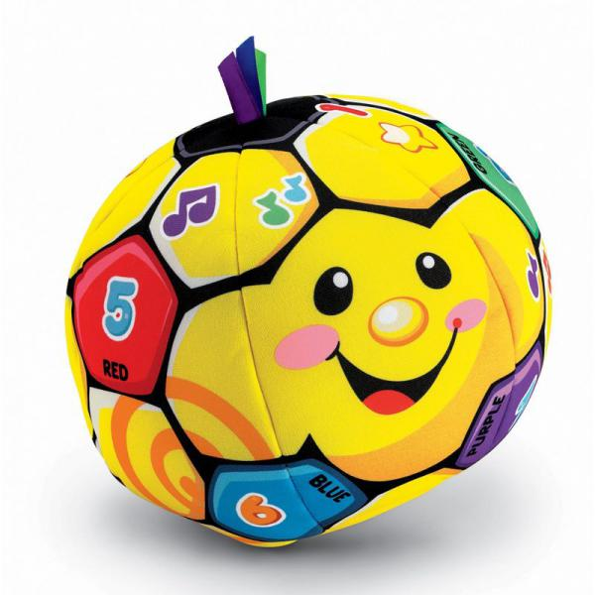
Мой весёлый, звонкий мяч

Slide 2
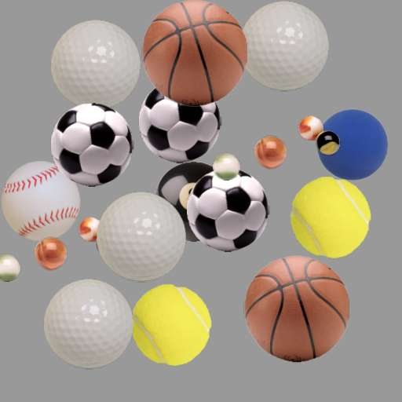
Наш помощник- это мяч, он нам спутник для удач

Slide 3
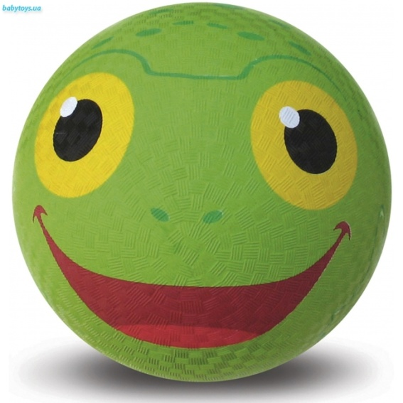
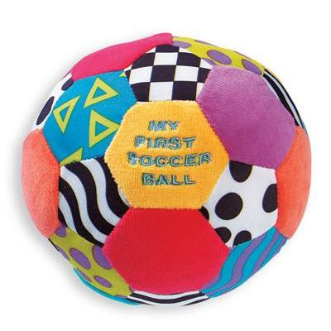
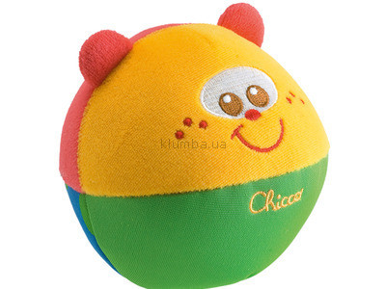
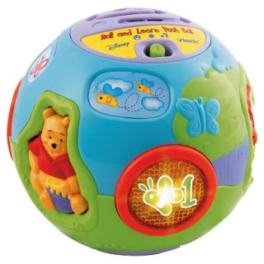
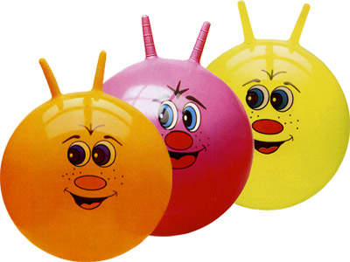
Мяч –любимая игрушка у малышей и детей постарше

Slide 4
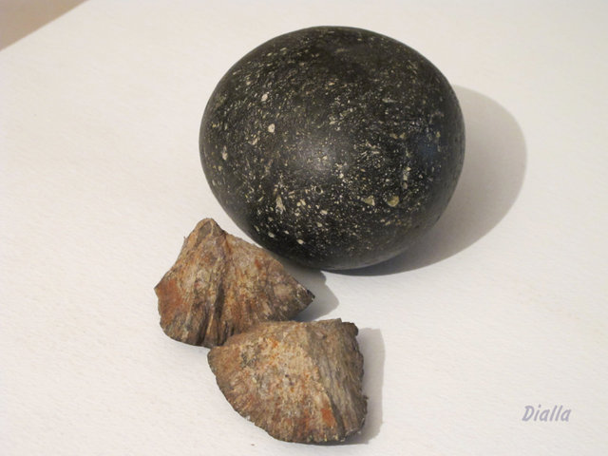
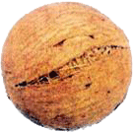
Мяч из камня
Мяч из травы

Slide 5
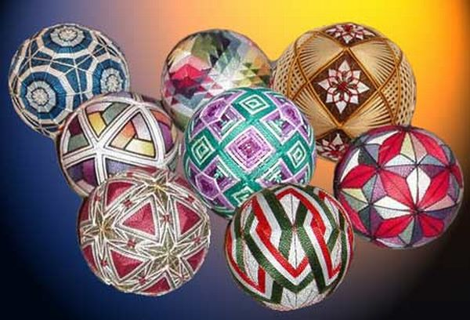
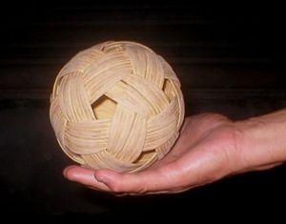
Мячик «тэмари» выточен из дерева и оплетен разноцветными шелковыми нитями, образующими красивые узоры.
Мяч из тростника

Slide 6
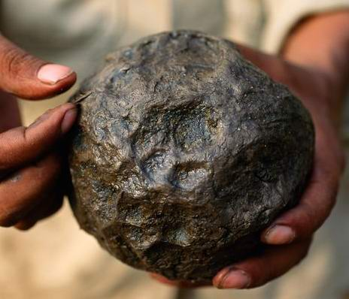
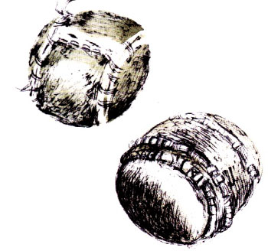
Мяч из каучука
Мяч из бересты

Slide 7
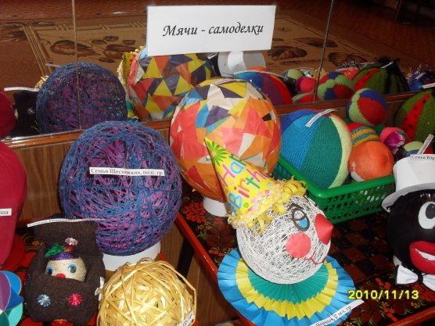
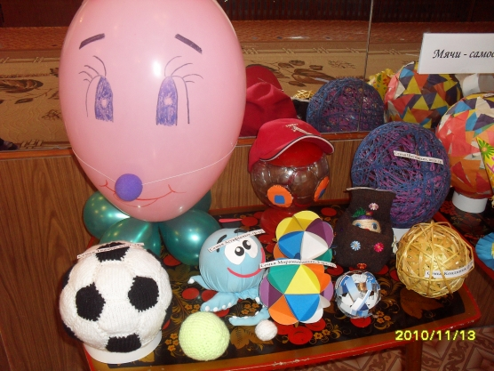
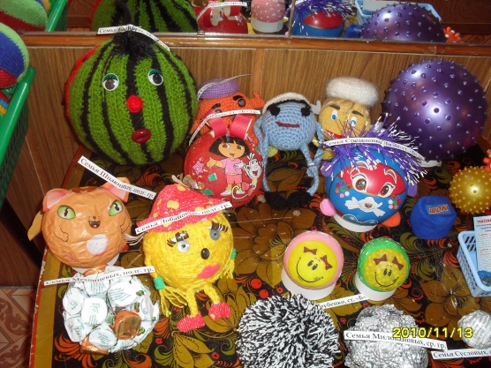
Мячи - самоделки

Slide 8
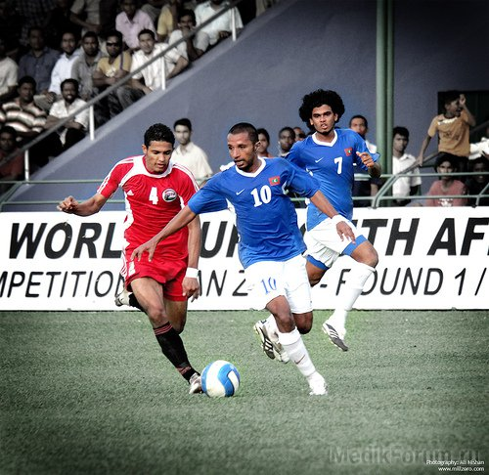
Мяч используют в большом спорте
Футбол

Slide 9
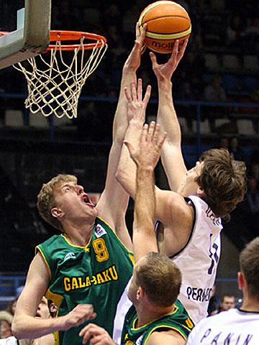
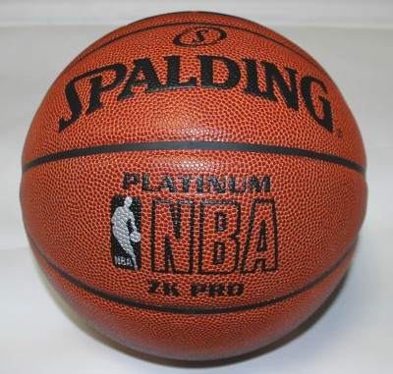
Баскетбол

Slide 10
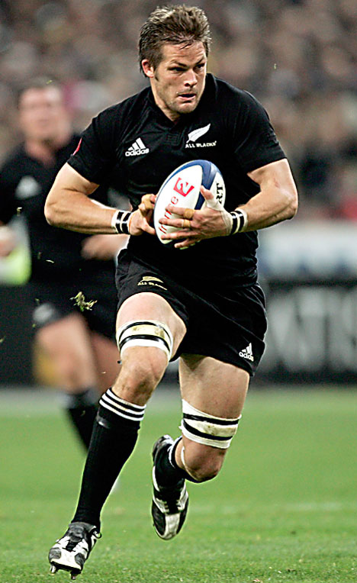
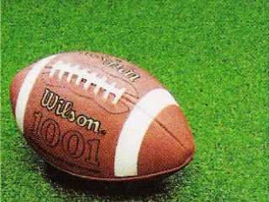
Регби

Slide 11
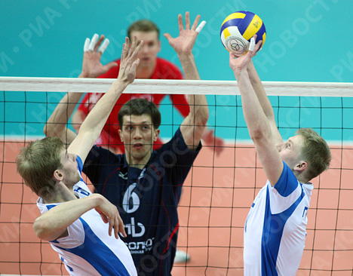
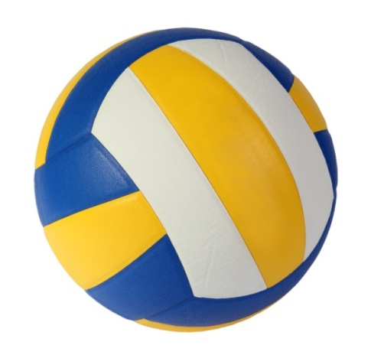
Волейбол

Slide 12
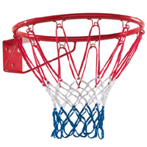
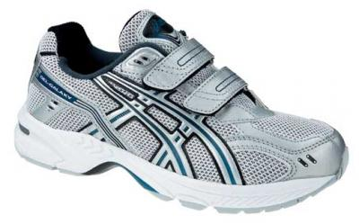
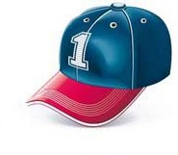
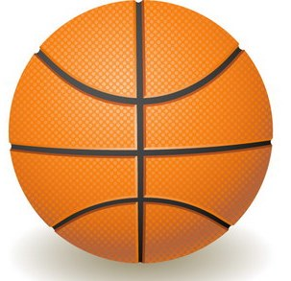
«Четвёртый лишний»,

Slide 13
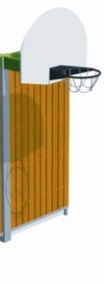
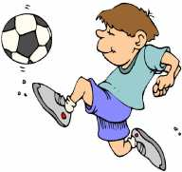
«Что напутал художник»

Slide 14
Интернет ресурсы
http://moderntoys.ru/toys/category/product/156-igrushki-dlya-malishey/1087-razvivayushchaya-igrushka-dlya-malishey-myach-futbolniy-obuchayushchiy-gyoltiy-smeysya-i-uchis-fisher-price.html
http://babytoys.ua/ru/product/melissaanddoug-myach-bozhya-korovka-molli-10075/
http://chadorado.ru/d/90820/d/ad7d814.jpg
http://ru.wikipedia.org/wiki/%D0%9C%D1%8F%D1%87
http://copypast.ru/2011/09/09/istorija_mjacha_10_foto.html

